Slide 1

Adapter les systèmes de santé pour la protection des enfants de l'impact du changement climatique
Séance 7 : Financement de la santé et de l'adaptation au climat
Sous-groupe Ré-imaginer le paquet de soins pour les enfants
13 juillet 2023
Modérateurs de la série :
Cara Endyke Doran, cendykedoran@globalcommunities.org
Swathi Manchikanti, smanchikanti@unicef.org

Slide 2
Aperçu de la série
AUJOURD'HUI :
Séance 7 : Financement de la santé et de l'adaptation au climat (13 juillet 2023)
Résumé de la planification de l'intégration de l'adaptation au climat et des possibilités de financement des activités liées au climat et à la santé
Prochaines séances :
Séance 8 : Communiquer sur les effets du changement climatique sur la santé—22 août 2023
Séance 9 : Mesurer la santé et l'adaptation au climat—14 septembre 2023
Séances précédentes :
Séance 1 : Encadrer la série (10 novembre 2022)
Partage du cadre « Un environnement sain pour des enfants en bonne santé » (HEHC) et des points saillants du rapport de l'UNICEF sur les vagues de chaleur.
Séance 2 : Indice de risque climatique pour les enfants (CCRI) (13 décembre 2022)
Examen de la méthodologie du CCRI et de son application potentielle
Séance 3 : L'impact du changement climatique sur la santé des nouveau-nés : Un accent sur les malformations cardiaques congénitales (13 février 2023)
Examiner la chaleur extrême et ses contributions aux cardiopathies congénitales (CHD)
Séance 4 : Protéger les enfants et les femmes enceintes du stress thermique (29 mars 2023)
Interventions possibles et recommandations
Séance 5 : Effets du climat sur les programmes de lutte contre le paludisme destinés aux enfants
Synthèse des données relatives à l'évolution des températures et des conditions climatiques et à leurs effets sur les vecteurs spécifiques du paludisme, stratégies de surveillance du paludisme, interventions possibles et recommandations
Séance 6 : Effets du climat sur les arbovirus et la santé des enfants (15 juin 2023)
Vue d'ensemble des arbovirus (par exemple la dengue, le chikungunya et le Zika) et de leurs effets sur la santé maternelle et infantile, de la manière dont ils sont affectés par le changement climatique et des recommandations pour une réponse en matière de soins de santé primaires.

Slide 3

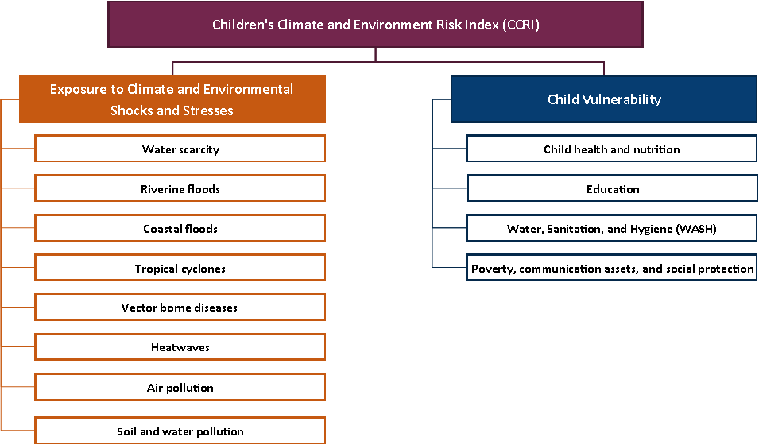
Modèle conceptuel du CCRI :
Piliers et composantes
Notes:
Je tiens à préciser que nous utilisons le cadre HEHC et l'indice de risque climatique pour les enfants ou CCRI, dont nous avons parlé tout au long de notre série. Le CCRI est l'une des premières études complètes () sur l'exposition et la vulnérabilité des enfants aux effets du changement climatique. Il analyse les différents chocs et stress climatiques et environnementaux (décrits ici dans la colonne orange de gauche) par rapport aux vulnérabilités auxquelles les enfants sont confrontés au fur et à mesure de leur croissance et de leur développement (que vous voyez dans la colonne bleue de droite).

Slide 4


Présentateurs
Dr Rebecca Carter
Responsable de l'adaptation
World Resources Institute
Dr Regina Bures, Ph.D.
Conseiller scientifique principal
Division des sciences cardiovasculaires
Institut national du cœur, du poumon et du sang (NHLBI)
Instituts nationaux de la santé (NIH)

Slide 5


Intégrer et financer l'adaptation climatique des systèmes de santé
Rebecca Carter, PhD
Responsable de l'adaptation
World Resources Institute

Slide 6

Qu'est-ce que le World Resources Institute (WRI) ?
Nous utilisons des approches fondées sur la recherche pour travailler au niveau mondial et dans des pays ciblés afin de répondre aux besoins essentiels des populations, de protéger et de restaurer la nature, de stabiliser le climat et de construire des communautés plus résilientes.
Nos plus de 1 700 employés travaillent sur le site dans plus de 60 pays, avec des bureaux au Brésil, en Colombie, en Chine, en Inde, en Indonésie, au Mexique, aux États-Unis, en Afrique et en Europe.
Nous travaillons sur plusieurs sujets concernant les personnes, la nature et le climat :
Alimentation, forêts, eau, villes, climat, énergie, océans
Économie, finances et capitaux propres
Pour en savoir plus, consulter wri.org

Slide 7
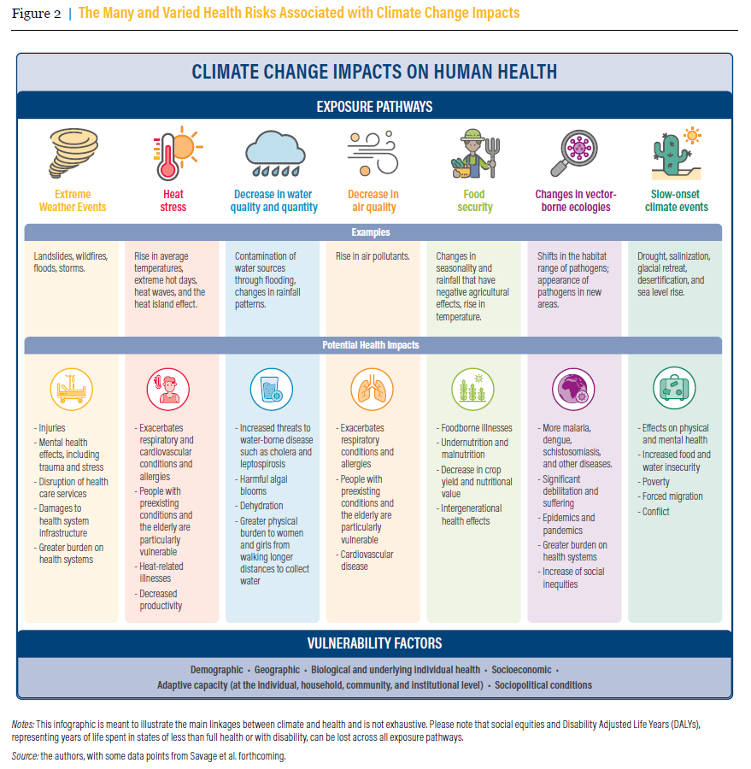
Le changement climatique a déjà un impact significatif sur la santé humaine
Source : Tye, S. et Waslander, J. 2021. Intégration de la planification et de l'action en matière d'adaptation au climat dans les systèmes de santé au Fidji, au Ghana et au Bénin. Wri.org

Slide 8

Impacts du changement climatique sur les systèmes de santé
Citations tirées du Résumé à l'intention des décideurs du GIEC AR6 WGII (2022)
Le changement climatique a eu des effets néfastes sur la santé physique des personnes au niveau mondial et sur la santé mentale des personnes dans les régions évaluées.
Les problèmes de santé mentale, notamment l'anxiété et le stress, devraient s'aggraver avec la poursuite du réchauffement climatique dans toutes les régions évaluées, en particulier pour les enfants, les adolescents, les personnes âgées et les personnes souffrant de problèmes de santé sous-jacents.
La "santé mentale" comprend les effets des phénomènes météorologiques extrêmes, des événements cumulatifs et des événements vicariants ou anticipés.
Les problèmes de santé mentale sont associés à la hausse des températures, aux traumatismes causés par les phénomènes météorologiques et climatiques extrêmes et à la perte des moyens de subsistance et de la culture.

Slide 9
L'adaptation peut aider...
Le renforcement de la résilience climatique des systèmes de santé permettra de protéger et de promouvoir la santé et le bien-être des personnes.
La santé et le bien-être bénéficieraient d'approches d'adaptation intégrées qui intègrent la santé dans les politiques relatives à l'alimentation, aux moyens de subsistance, à la protection sociale, aux infrastructures, à l'eau et à l'assainissement, ce qui nécessite une collaboration et une coordination à toutes les échelles de gouvernance.
Les effets du changement climatique sur la santé passent par les systèmes naturels et humains, y compris les conditions et les perturbations économiques et sociales.
Des solutions intégrées et multisectorielles qui s'attaquent aux inégalités sociales et différencient les réponses en fonction du risque climatique et de la situation locale amélioreront la sécurité alimentaire et la nutrition (et donc la santé).
GIEC 2022

Slide 10
Un financement ciblé est nécessaire pour réduire les risques spécifiques et mettre en place des systèmes de santé résilients.
Chaleur extrême : plans d'action chaleur-santé avec systèmes d'alerte et de réaction rapides
Maladies d'origine hydrique et alimentaire : Amélioration de l'accès à l'eau potable et des systèmes d'alerte précoce ; réduction de l'exposition des systèmes d'approvisionnement en eau et d'assainissement aux inondations et aux phénomènes météorologiques extrêmes.
Maladies à transmission vectorielle : Surveillance, systèmes d'alerte précoce, développement de vaccins
Risques pour la santé mentale : Amélioration de la surveillance, de l'accès aux soins de santé mentale et du suivi des effets psychosociaux des phénomènes météorologiques extrêmes.
La santé et le bien-être en général : Approches intégrées de l'adaptation qui intègrent la santé dans tous les secteurs
GIEC 2022

Slide 11
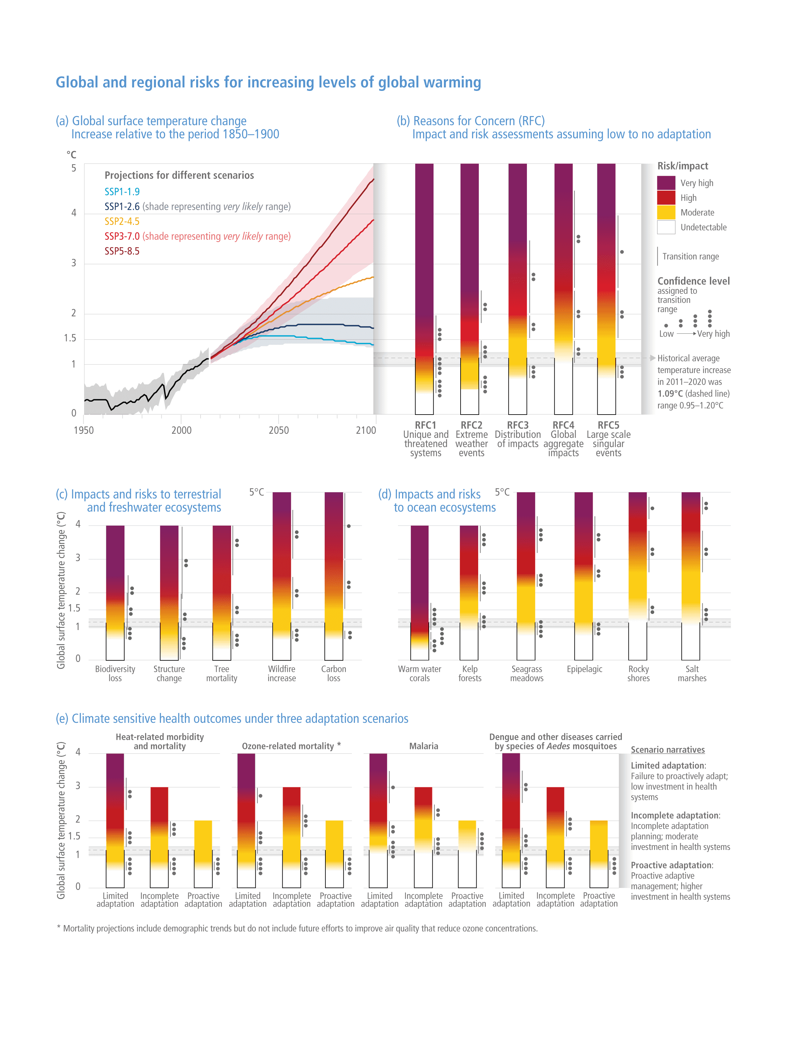
GIEC 2022

Slide 12
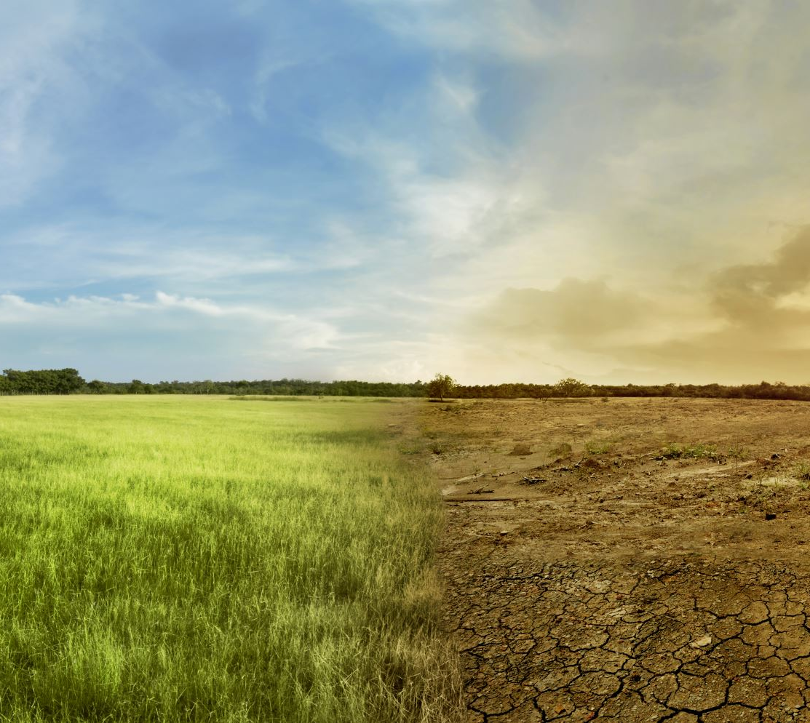
Mais les approches existantes ne suffisent pas
Malgré les progrès réalisés, il existe des lacunes en matière d'adaptation entre l'adaptation actuelle et ce qui est nécessaire pour répondre aux impacts et réduire les risques climatiques.
La plupart des mesures d'adaptation observées sont fragmentées, de faible ampleur, progressives, sectorielles, conçues pour répondre aux impacts actuels ou aux risques à court terme, et davantage axées sur la planification que sur la mise en œuvre.
Les écarts d'adaptation les plus importants concernent les groupes de population à faible revenu, où la vulnérabilité est la plus grande.
Au rythme actuel de la planification et de la mise en
œuvre de l'adaptation, le déficit d'adaptation
continuera de se creuser.
GIEC 2022

Slide 13

Lacunes dans le financement de l'adaptation
Les flux de financement actuels pour l'adaptation, provenant de sources de financement publiques et privées, sont insuffisants pour la mise en œuvre des options d'adaptation, en particulier dans les pays en développement, et y font obstacle (GIEC 2022).
Les besoins en matière d'adaptation sont estimés à 140–300 milliards de dollars par an d'ici à 2030 et à 565 milliards de dollars par an d'ici à 2050 (PNUE 2022).
En 2020, 83,3 milliards de dollars de financement climatique ont été fournis et mobilisés par les pays développés vers les pays en développement, dont seulement un tiers (soit 27,7 milliards de dollars) a été consacré à des mesures d'adaptation (OCDE 2022).
Le financement de l'adaptation provient essentiellement de sources publiques, les investissements privés étant minimes.
Les effets néfastes du climat peuvent réduire la disponibilité des ressources financières en raison des dommages économiques et de l'entrave à la croissance économique nationale, ce qui accroît encore les contraintes financières liées à l'adaptation, en particulier pour les pays en développement et les pays les moins avancés qui peuvent avoir un lourd fardeau de la dette.

Slide 14
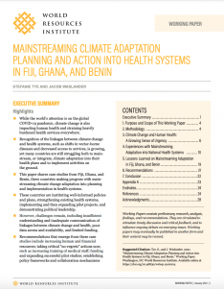
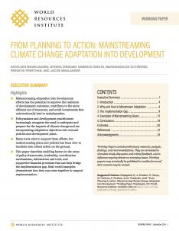
Intégration de l'adaptation
L'intégration et l'adaptation dans les initiatives de développement durable peut contribuer à stimuler la croissance économique, à réduire la pauvreté et à améliorer le bien-être humain.
Le renforcement de la résilience... sous-tend des politiques efficaces de réduction des risques climatiques dans un large éventail de secteurs, de l'agriculture et l'eau en passant par les transports et la santé.
Plus d'informations sur wri.org

Slide 15
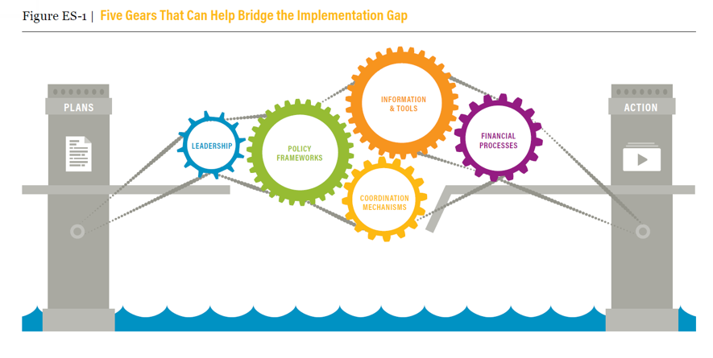
De la planification à l'action : Intégrer l'adaptation au changement climatique dans le développement
L'intégration d'approches d'adaptation rentables et éprouvées dans les stratégies de développement peut combler le fossé entre les plans nationaux et la mise en œuvre au niveau local, en aidant le monde à éviter environ deux tiers des pertes attendues du changement climatique d'ici à 2030.
Source: Mogelgaard et al 2018. De la planification à l'action. wri.org.

Slide 16
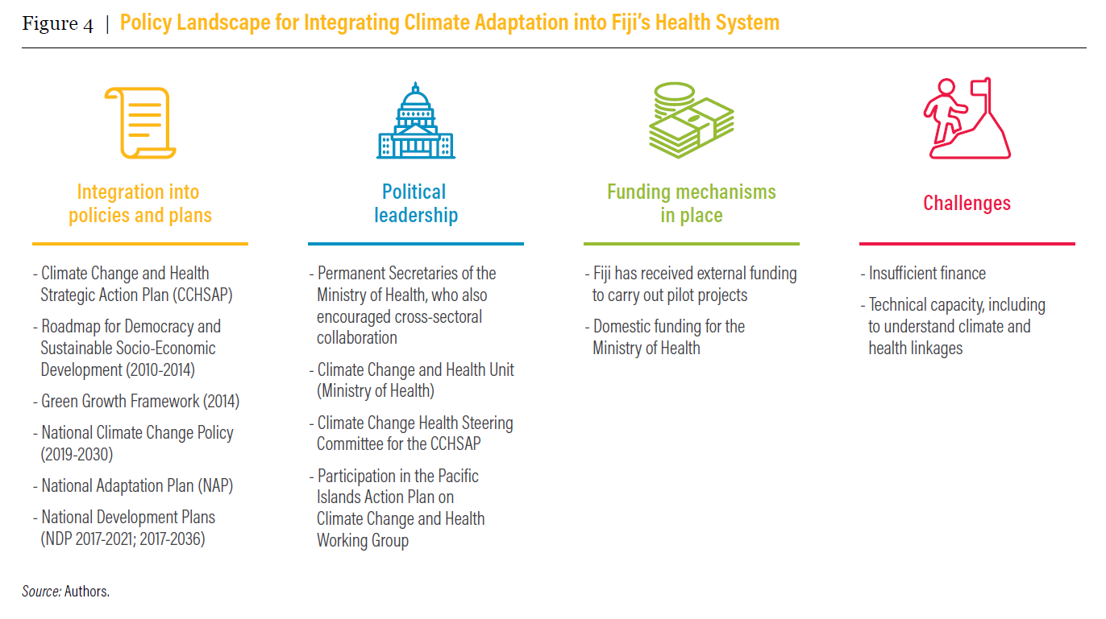
Exemple de pays : Fidji
Source : Tye, S. et Waslander, J : Tye, S. et Waslander, J. 2021 .

Slide 17
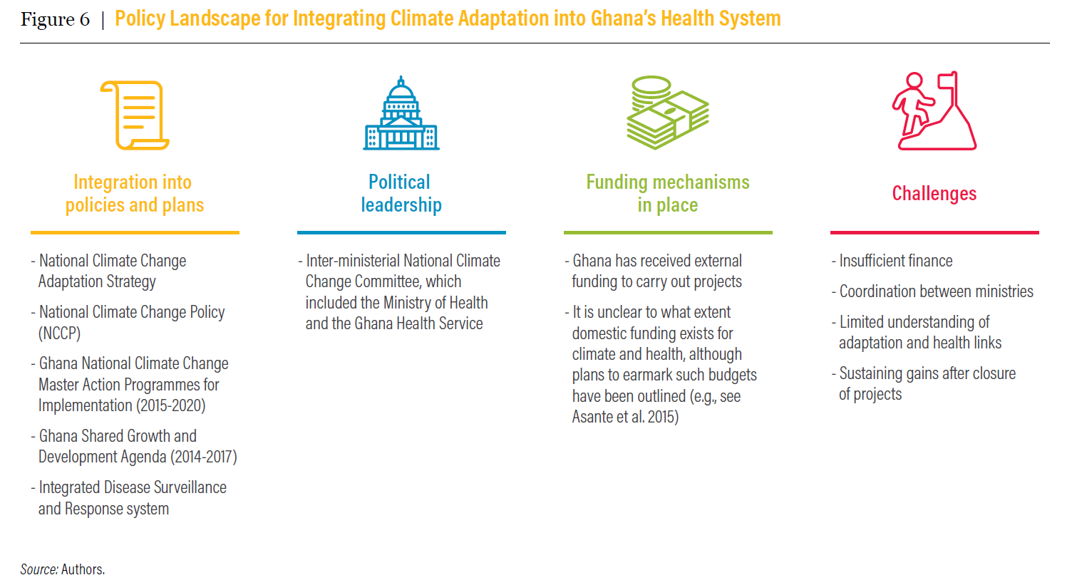
Exemple de pays : Ghana
Source : Tye, S. et Waslander, J : Tye, S. et Waslander, J. 2021 .

Slide 18
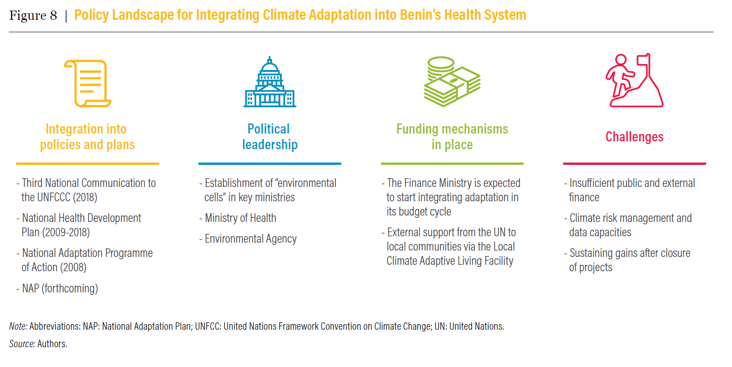
Exemple de pays : Bénin
Source : Tye, S. et Waslander, J : Tye, S. et Waslander, J. 2021 .

Slide 19
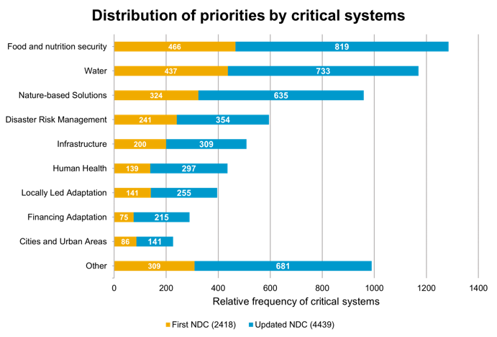
La santé dans les composantes d'adaptation des CDN
Les pays deviennent plus précis et ambitieux dans les composantes d'adaptation de leur CDN.
Plus grande couverture des systèmes et des secteurs pour les mesures d'adaptation
Meilleur alignement sur les plans et les politiques, y compris les NAP
Meilleure prise en compte du genre et des populations autochtones
Source : Dickin et al., 2022. État des contributions déterminées au niveau national : Renforcer l'ambition en matière d'adaptation. Wri.org

Slide 20
Adaptation à la COP28 et au-delà
La COP28 sera marquée par la première journée thématique sur la santé et la première réunion ministérielle sur la santé et le climat, qui devraient permettre de mieux faire connaître la santé dans le programme mondial de lutte contre le changement climatique.
Objectif mondial en matière d'adaptation, c'est-à-dire accord sur la manière de mesurer les progrès en matière d'adaptation (et d'identifier les domaines en retard), y compris pour des secteurs tels que la santé.
Les pays doivent accélérer et augmenter leurs investissements dans l'adaptation et minimiser les impacts involontaires (inadaptation).
    Appelle à augmenter le financement de l'adaptation pour être au même niveau que le financement de l'atténuation, c'est-à-dire 50 % de l'engagement de 100 milliards de dollars pris par les pays dans le cadre de l'accord de Paris.
      Grâce à l'intégration, il devrait en résulter (à terme) un financement accru pour la mise en place de systèmes de soins de santé plus résilients.
Mettre l'accent sur la justice climatique, c'est-à-dire veiller à ce que ceux qui ont le moins contribué au problème et qui ont le moins de ressources pour s'adapter disposent des ressources financières et des autres types de soutien dont ils ont besoin, y compris les enfants.

Slide 21
Initiative des NIH sur le changement climatique et la santé
Regina Bures, PhD
Conseillère scientifique principale, Division des sciences cardiovasculaires, NHLBI
Adapter les systèmes de santé pour protéger les enfants de l'impact du changement climatique Série,
Séance sept : Financer l'adaptation des systèmes de santé au changement climatique, 13 juillet 2023

Slide 22
« Il n'y a peut-être pas de meilleure occasion pour les NIH de remplir sa mission qu'en fournissant un leadership mondial dans la réponse à la crise croissante du changement climatique et de la santé. »
— Document cadre de l'initiative des NIH sur le changement climatique et la santé
Pour en savoir plus :https://www.nih.gov/climateandhealth

Slide 23




Une opportunité pour les NIH : Buts et objectifs de l'initiative
Objectifs : Réduire les menaces pour la santé tout au long de la vie et renforcer la résilience sanitaire des individus, des communautés et des nations dans le monde entier, en particulier chez les personnes les plus exposées.
Objectifs :
    Identifier les risques et optimiser les bénéfices pour la santé des individus, des communautés et des populations des actions d'atténuation ou d'adaptation au changement climatique.
    Développer l'infrastructure de recherche et la main-d'œuvre nécessaires pour permettre la production de connaissances opportunes et pertinentes, en s'appuyant sur l'ensemble des disciplines biomédicales.
    Tirer parti des partenariats avec d'autres disciplines et organisations scientifiques et sociales pour obtenir les résultats les plus probants.
    Innover tout au long du processus de traduction de la recherche pour s'assurer que les résultats sont crédibles, accessibles et exploitables pour atteindre ces objectifs.

Slide 24
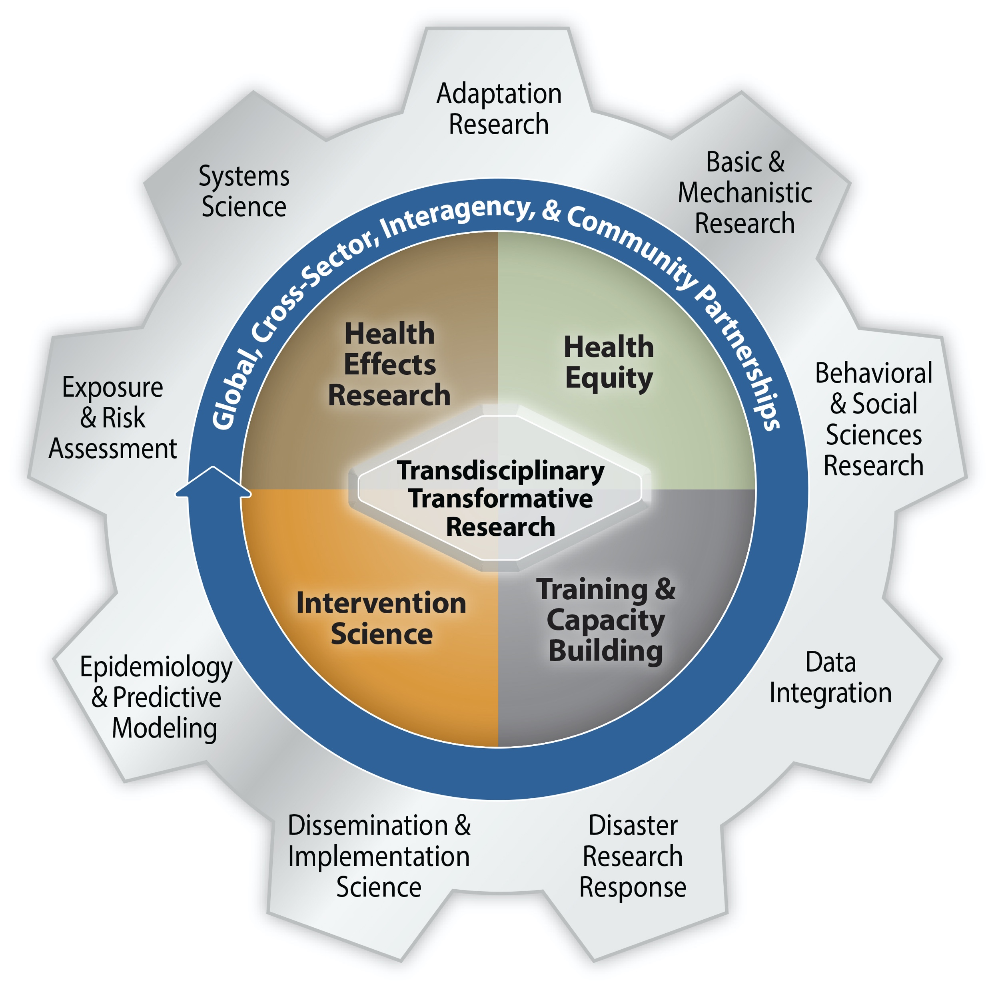
Éléments fondamentaux du cadre stratégique
Quatre éléments essentiels
  Recherche sur les effets sur la santé
  Équité en matière de santé
  Science de l'intervention
  Formation et renforcement des capacités
9 domaines scientifiques de soutien
https://www.nih.gov/climateandhealth
Notes:
Promouvoir la collaboration et l'innovation entre SCI des NIH
Renforcer la capacité des NIH, des universités et du monde entier à mener les recherches nécessaires sur les maladies cardiovasculaires, afin d'encourager les solutions américaines et mondiales.
Promouvoir la meilleure science et les meilleures interventions au niveau de l'individu, de la communauté et de l'ensemble de la société
Mettre l'accent sur l'équité en matière de santé et promouvoir la recherche, l'application et la diffusion des résultats au niveau communautaire
Un modèle durable qui soutient une réserve croissante de recherche sur les CCH
Promouvoir la synergie et l'effet de levier entre les activités d'autres organisations gouvernementales américaines afin d'encourager la recherche et les solutions multidisciplinaires.

Slide 25






Impacts du changement climatique sur la santé des enfants
La sécheresse entraîne la malnutrition des enfants, qui est associée à une baisse des résultats scolaires et de la santé mentale.
Chaleur associée à des taux plus élevés de naissances prématurées, de faible poids de naissance, de mortinatalité et de stress néonatal.
La chaleur et les précipitations augmentent la transmission des maladies infectieuses
Les enfants sont plus vulnérables au syndrome de stress post-traumatique après des événements extrêmes ; les inondations augmentent les maladies diarrhéiques chez les enfants
La pollution de l'air et l'arrivée précoce du printemps exacerbent les allergies et l'asthme chez les enfants
L'exposition aux particules est associée à des problèmes de comportement chez les enfants
Le changement climatique dans le cadre de scénarios d'émissions élevées pourrait entraîner 48 000 décès supplémentaires chez les enfants de moins de 15 ans en 2030.
Notes:
Extrait du rapport du GIEC, chapitre 7

Slide 26
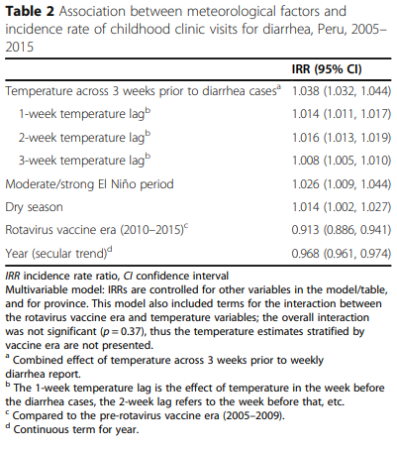
Les températures et les phénomènes El Niño sont associés à un taux d'incidence plus élevé de la diarrhée chez les enfants
L'étude a porté sur les données météorologiques hebdomadaires de 194 provinces péruviennes et sur le taux de consultations pour diarrhée chez les enfants de moins de 5 ans entre 2005 et 2015.
Une augmentation de 1°C de la température au cours des trois semaines précédentes était associée à un taux plus élevé de 3,8 % de consultations pour diarrhée.
Taux d'incidence plus élevé des consultations pour diarrhée pendant les événements El Niño modérés/fortes et la saison sèche
Delahov et al, Environ Health, 2021
Notes:
Contexte: Les températures mondiales devraient augmenter de ≥2 °C d'ici la fin du siècle, ce qui devrait avoir des répercussions sur l'incidence des maladies infectieuses. Il est important d'établir la relation historique entre la température et la diarrhée infantile afin de déterminer la vulnérabilité future dans le cadre des scénarios de changement climatique prévus.
Méthodes: Nous avons compilé un ensemble de données nationales à partir de sources de données du gouvernement péruvien, y compris des enregistrements hebdomadaires de surveillance de la diarrhée, des doses annuelles de vaccination contre le rotavirus, des estimations annuelles de l'accès à l'eau courante et des estimations de la température quotidienne. Nous avons utilisé des équations d'estimation généralisées pour quantifier l'association entre la température ambiante et les visites hebdomadaires à la clinique pour diarrhée chez les enfants (< 5 ans) de 2005 à 2015 dans 194 des 195 provinces péruviennes. Nous avons estimé l'effet combiné de la température moyenne journalière élevée décalée de 1, 2 et 3 semaines, avant (2005-2009) et après (2010-2015) la vaccination généralisée contre le rotavirus au Pérou, et examiné l'influence des différents niveaux d'accès à l'eau courante.
Résultats: À l'échelle nationale, une augmentation de 1 °C de la température au cours des trois semaines précédentes était associée à un taux plus élevé de 3,8 % de consultations d'enfants pour diarrhée [rapport des taux d'incidence (IRR) : 1,04, intervalle de confiance à 95 % (IC) : 1,03- 1,04]. En tenant compte de la température, le taux d'incidence des consultations pour diarrhée infantile était significativement plus élevé lors d'événements El Niño modérés ou forts (IRR : 1,03, IC à 95 % : 1,01-1,04) et pendant la saison sèche (IRR : 1,01, IC à 95 % : 1,00-1,03). Au niveau national, rien n'indique que l'association entre la température et le taux de diarrhée infantile ait changé entre la période précédant et la période suivant l'administration du vaccin contre le rotavirus, ou que des niveaux plus élevés d'accès à l'eau courante aient atténué les effets de la température sur le taux de diarrhée infantile.
Conclusions: La hausse des températures et l'intensification des phénomènes El Niño qui pourraient résulter du changement climatique pourraient entraîner une augmentation des consultations pour diarrhée infantile au Pérou. Les résultats soulignent l'importance de prendre en compte le climat dans les évaluations de la diarrhée infantile au Pérou et dans le monde, et peuvent informer les évaluations de la vulnérabilité régionale et les efforts de planification de l'atténuation.
Financement : K01 AI103544/AI/NIAID NIH HHS/États-Unis
U01 TW010107/TW/FIC NIH HHS/États-Unis
Citation : Delahoy, M.J., Cárcamo, C., Huerta, A.et al. Facteurs météorologiques et diarrhée infantile au Pérou, 2005-2015 : une analyse de séries chronologiques d'associations historiques, avec des implications pour le changement climatique.Environ Health20,22 (2021). https://doi.org/10.1186/s12940-021-00703-4

Slide 27
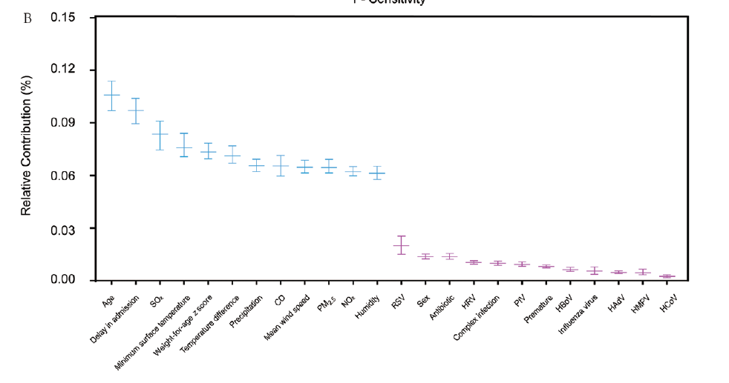
La pollution de l'air et les variables climatiques contribuent à la pneumonie infantile grave
Graphique 3. Estimation de l'efficacité des variables du modèle avec les 24 facteurs inclus dans l'analyse. Chaque ligne médiane représente la valeur moyenne ; les segments supérieur et inférieur représentent l'intervalle de confiance à 95 %.
L'étude a utilisé l'apprentissage automatique pour identifier les déterminants de la pneumonie grave chez 6 611 patients atteints de pneumonie pédiatrique entre 2009 et 2018.
Les modèles ont montré que 9 indicateurs météorologiques et de pollution atmosphérique étaient des déterminants importants de la pneumonie grave, contribuant à hauteur de 62,53 %, tandis que d'autres virus respiratoires contribuaient à hauteur de 7,36 %
Les résultats pourraient aider à prédire quand les enfants présentent un risque accru de pneumonie grave et quand des interventions (réduction des activités de plein air) peuvent être justifiées.
SO₂
Différence de température
CO
PM2.5
Humidité
Température de surface minimale
Précipitations
NO₂
Météo/pollution atmosphérique
Autres virus respiratoires
Wang et al, Clin Infect Dis, 2021
Notes:
Contexte Pour la pneumonie pédiatrique, les indicateurs météorologiques et de pollution atmosphérique ont été fréquemment étudiés pour leur association avec la circulation virale, mais pas pour leur impact sur la gravité de la maladie.
Méthodes Nous avons réalisé une étude prospective et observationnelle sur 10 ans dans un hôpital de Chongqing, en Chine, afin de recruter des enfants atteints de pneumonie. Huit virus respiratoires courants ont été testés. Des modèles autorégressifs à décalage distribué (ADL) et de forêt aléatoire (RF) ont été utilisés pour ajuster les taux de détection mensuels de chaque virus au niveau de la population et pour prédire la possibilité d'une pneumonie grave au niveau individuel, respectivement.
Résultats Entre 2009 et 2018, 6611 patients atteints de pneumonie pédiatrique ont été inclus, et 4846 (73,3%) ont été testés positifs pour au moins un virus respiratoire. L'âge médian des patients était de 9 mois (intervalle interquartile, 4-20). Les modèles ADL ont montré une bonne adéquation des taux de détection avec R2 > 0,7 pour le virus respiratoire syncytial, le rhinovirus humain, le virus parainfluenza et le métapneumovirus humain. Sur la base des modèles RF, l'aire sous la courbe pour les facteurs liés à l'hôte seuls était de 0,88 (intervalle de confiance [IC] à 95 %, .87-.89) et de 0,86 (IC à 95 %, .85-.88) pour les indicateurs météorologiques et de pollution de l'air seuls et de 0,62 (IC à 95 %, .60-.63) pour les infections virales seules. Le modèle final indique que 9 indicateurs météorologiques et de pollution atmosphérique sont des déterminants importants de la pneumonie grave, avec une contribution relative de 62,53 %, ce qui est nettement plus élevé que les infections virales respiratoires (7,36 %).
Conclusions Les prédicteurs météorologiques et de pollution atmosphérique ont davantage contribué à la pneumonie grave chez les enfants que les virus respiratoires. Ces données météorologiques pourraient aider à prédire les périodes où les enfants courent un risque accru de pneumonie grave et où des interventions, telles que la réduction des activités de plein air, pourraient être justifiées.
Citation : Zhi-Bo Wang, Luo Ren, Qing-Bin Lu, Xiao-Ai Zhang, Dong Miao, Yuan-Yuan Hu, Ke Dai, Hao Li, Zheng-Xiu Luo, Li-Qun Fang, En-Mei Liu, Wei Liu, The Impact of Weather and Air Pollution on Viral Infection and Disease Outcome Among Pediatric Pneumonia Patients in Chongqing, China, from 2009 to 2018 : A Prospective Observational Study,Clinical Infectious Diseases, Volume 73, Issue 2, 15 July 2021, Pages e513-e522,https://doi.org/10.1093/cid/ciaa997

Slide 28
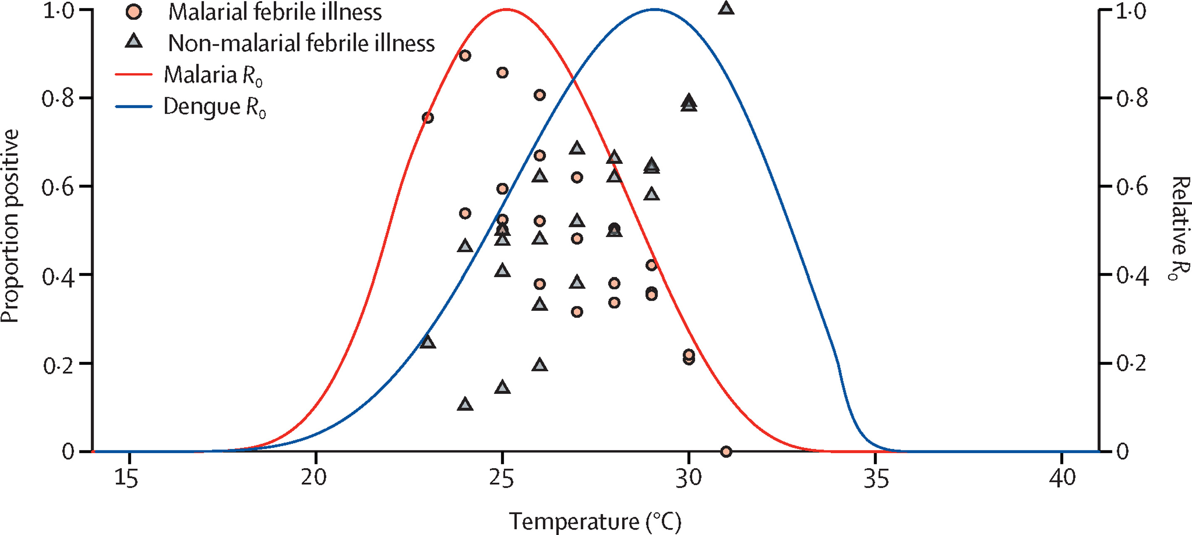
Le changement climatique pourrait déplacer la charge de morbidité du paludisme vers les arbovirus en Afrique
La transmission du paludisme culmine à 25°C et celle de la dengue à 29°C d'après des modèles de transmission mécanistes.
Le réchauffement des températures devrait favoriser la transmission de la dengue par rapport au paludisme
Le fardeau des arbovirus sur la santé publique pourrait dépasser celui du paludisme à mesure que l'adéquation du climat aux arbovirus augmente (réchauffement).
Graphique 1. Fièvre palustre et non palustre chez les enfants kényans de 2014 à 2018 en fonction de la température, superposée aux courbes R₀ pour le paludisme et la dengue.
Mordecai EA et al, Lancet Planet. Santé, 2020
Notes:
Résumé : Le paludisme est un problème de santé publique de longue date en Afrique subsaharienne, tandis que les virus transmis par les arthropodes (arbovirus), tels que la dengue et le chikungunya, sont à l'origine d'une charge de morbidité sous-estimée. De nombreux facteurs humains et environnementaux influencent la dynamique des maladies à transmission vectorielle. Dans ce point de vue personnel, nous soutenons que les effets directs du réchauffement des températures sont susceptibles de favoriser une meilleure adéquation de l'environnement à la transmission de la dengue et d'autres arbovirus par Aedes aegypti et de réduire l'adéquation de l'environnement à la transmission du paludisme par Anopheles gambiae. Les changements induits par l'environnement dans la dynamique des maladies seront complexes et multiformes, mais étant donné que les efforts publics actuels sont axés sur la lutte contre le paludisme, nous soulignons que Ae aegypti, la dengue, le chikungunya et d'autres arbovirus constituent des menaces émergentes potentielles pour la santé publique en Afrique subsaharienne.
Financement : DEB-1641145/National Science Foundation/International;U01CK000510/ACL/ACL HHS/États-Unis;R01 AI102918/AI/NIAID NIH HHS/États-Unis;DEB-1518681/National Science Foundation/International;R35 GM133439/GM/NIGMS NIH HHS/États-Unis
Citation : Mordecai EA, Ryan SJ, Caldwell JM, Shah MM, LaBeaud AD. Climate change could shift disease burden from malaria to arboviruses in Africa (Le changement climatique pourrait déplacer la charge de morbidité du paludisme vers les arbovirus en Afrique)Lancet Planet Health. 2020;4(9):e416-e423. doi:10.1016/S2542-5196(20)30178-9

Slide 29

Aborder le changement climatique dans la pratique clinique pédiatrique
Les pédiatres peuvent notamment aborder la question du changement climatique dans le cadre clinique inclut :
  Sensibiliser à la préparation aux catastrophes
  Fournir des ressources aux personnes touchées par les effets du changement climatique
  Sensibiliser les familles aux mesures qu'elles peuvent prendre pour réduire les émissions de carbone et les effets sur la santé
  Fournir du matériel adapté au développement de l'enfant pour soutenir les discussions parents-enfants sur le changement climatique.
  Relier l'impact du changement climatique à d'autres SDOH pour répondre à une série de besoins sociaux non satisfaits
Les défis liés à la prise en compte du changement climatique dans un contexte clinique sont notamment les suivants :
  Il n'y a pas toujours de ressources communautaires ou de cliniques vers lesquelles orienter les patients, comme c'est le cas pour d'autres déterminants sociaux de la santé (DSS).
  Certains éléments de la lutte contre le changement climatique peuvent être mieux réalisés au niveau politique, comme la réduction des émissions de carbone
Ragavan MI et al, Pediatric Perspectives, 2020
Notes:
En milieu clinique, les patients peuvent éduquer leurs patients et leurs parents sur la préparation aux catastrophes, fournir des ressources aux familles et aux parents d'enfants qui sont touchés par le changement climatique, avoir ou fournir du matériel adapté au développement pour aider les parents qui essaient de parler du changement climatique à leurs enfants, et être conscients de la façon dont le changement climatique a un impact sur d'autres SDOH pour répondre efficacement à une gamme de besoins sociaux non satisfaits.
Discuter du changement climatique lors des consultations pédiatriques fait partie de notre champ d'action et est recommandé par l'AAP.
Des recherches supplémentaires devraient explorer les perspectives des parents et des prestataires de soins pédiatriques sur l'importance de discuter du changement climatique lors des visites, les sujets qui seraient les plus significatifs à aborder, ainsi que les obstacles et les animateurs de la discussion sur le changement climatique.
Défis liés à la prise en compte du CC dans un contexte clinique :
Le changement climatique est différent d'autres SDOH (par exemple, l'insécurité alimentaire) pour lesquels une orientation vers une clinique ou une ressource communautaire (par exemple, un garde-manger) peut avoir un impact immédiat.
Souvent, lorsqu'un patient et un prestataire discutent d'un SDOH, les actions, les mesures et les changements qu'ils peuvent faire pour modifier l'impact de ce SDOH sur leur santé font partie de la conversation. Toutefois, dans le cas du changement climatique, certains aspects échappent au contrôle immédiat des patients et il est préférable de les traiter au niveau politique.
Citation : Ragavan MI, Marcil LE, Garg A. " Le changement climatique en tant que déterminant social de la santé ",Pediatrics. 2020;145(5):e20193169. doi:10.1542/peds.2019-3169
Photo libre : https://childcarephysicians.com/

Slide 30

Le changement climatique en tant que déterminant social de la santé pour la communauté pédiatrique
Déterminants sociaux de la santé (SDOH) : circonstances sociales dans lesquelles les gens naissent, grandissent, vivent, travaillent et se divertissent.
Comme d'autres SDOH, le changement climatique :
  Aggrave l'état de santé
  Augmente les coûts des soins de santé
  Impacte de façon disproportionnée les communautés vulnérables
  Intensifie les effets des autres SDOH
Considérer le changement climatique comme un SDOH est essentiel pour la communauté pédiatrique en raison des effets du changement climatique :
  Augmentation des coûts de soins pédiatriques
  Avoir un impact disproportionné sur la santé des enfants au niveau local et mondial
Ragavan MI et al, Pediatric Perspectives, 2020
Notes:
Lire la définition et ajouter "les SDOH sont façonnés par la distribution de l'argent, du pouvoir et des ressources au niveau local, national et même mondial".
La recherche a révélé que les changements climatiques, notamment les étés plus longs et plus chauds, les tempêtes plus fréquentes et plus intenses, l'élévation du niveau de la mer, les sécheresses plus graves et la détérioration de la qualité de l'air, sont inextricablement liés à une détérioration de la santé.
Les SDOH affectent profondément la santé des enfants et entraînent des disparités en matière de santé.
Les conséquences sur la santé des enfants sont nombreuses : aggravation de l'asthme et des allergies, traumatismes physiques dus aux catastrophes, symptômes de santé mentale, y compris le syndrome de stress post-traumatique après les catastrophes et l'anxiété face à l'avenir, exposition accrue aux maladies infectieuses et manque d'accès à une alimentation adéquate et à de l'eau propre.
La communauté des soins de santé pédiatriques est appelée à considérer le changement climatique comme un SDOH critique qui augmente les coûts des soins et a un impact négatif sur la santé des enfants au niveau local et mondial.
Considérer le changement climatique comme un SDOH pourrait potentiellement aider à rassembler un grand groupe de parties prenantes idéologiquement différentes autour d'objectifs communs de réduction des coûts des soins de santé et d'amélioration de la santé des enfants.
Les coûts prévus du changement climatique pour le système de santé sont stupéfiants - PAR EXEMPLE, les coûts de santé (y compris les décès prématurés, les hospitalisations, les visites aux services d'urgence et les consultations externes) de 6 événements liés au climat entre 2000 et 2009 s'élevaient à 14 milliards de dollars.
Citation : Ragavan MI, Marcil LE, Garg A. " Le changement climatique en tant que déterminant social de la santé ",Pediatrics. 2020;145(5):e20193169. doi:10.1542/peds.2019-3169
Photo open-source : https://unsplash.com/photos/1TfFiHeZZ3Q

Slide 31
Activités actuelles financées par l'initiative

Slide 32
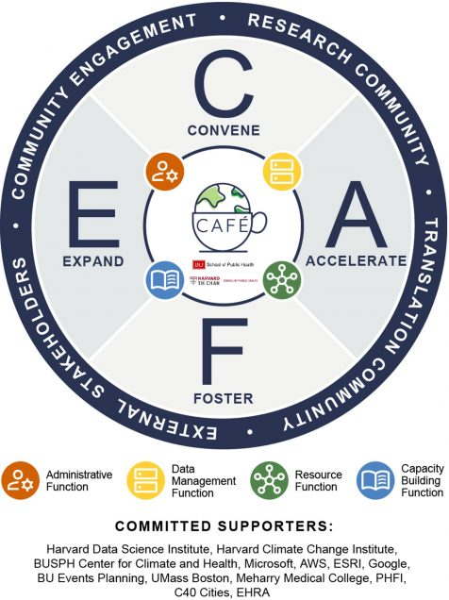
Centre de coordination de la recherche : Boston University SPH, Harvard TH Chan SPH
Des chercheurs de l'école de santé publique de l'université de Boston et de l'école de santé publique T.H. Chan de Harvard coordonneront et développeront le centre de coordination de la recherche (RCC) qui soutiendra l'initiative des NIH sur le climat et la santé.
Drs Greg Wellenius, Amruta Nori-Sarma (BUSPH), Francesca Dominici (HSPH) dirigent les efforts.
Développer et entretenir une communauté de pratique de chercheurs et de partenaires translationnels dans le domaine du climat et de la santé aux États-Unis et à l'étranger.
Examiner le paysage des questions liées à l'intégration des données sur le climat, l'environnement et la santé et développer un modèle pour stocker et partager les données sur le climat provenant d'études financées par les NIH.
Distribuer des fonds pilotes pour l'initiative CCH sur des sujets prioritaires pour le programme
Notes:
Notes tirées du communiqué de presse de BUSPH https://sites.bu.edu/climateandhealth/cafe/
La poursuite du changement climatique menace la santé et le bien-être des individus et des communautés aux États-Unis et dans le monde entier. Avec le soutien sans précédent des National Institutes of Health, l'école de santé publique de l'université de Boston et l'école de santé publique T.H. Chan de Harvard ont uni leurs forces pour créer le centre de coordination de la recherche BUSPH-HSPH CAFÉ (RCC). L'objectif du CAFÉ est de réunir, d'accélérer, d'encourager et d'élargir la communauté de pratique mondiale en matière de changement climatique et de santé. Pour accélérer la traduction de la recherche en solutions pratiques, nous ferons appel à un large éventail d'acteurs clés, notamment des agences gouvernementales, des organisations non gouvernementales et communautaires, des entreprises, des fondations et des bailleurs de fonds potentiels.
Le CAFÉ est dirigé conjointement par les docteursGreg Wellenius(BUSPH),Amruta Nori-Sarma(BUSPH) etFrancesca Dominici(HSPH) et comprend quatre fonctions connexes.
La fonction administrative sera dirigée par l'équipe de chercheurs principaux et supervisera tous les aspects du CAFÉ, organisera et accueillera une réunion annuelle et collaborera étroitement avec les partenaires des NIH, un comité de pilotage, un conseil consultatif externe et les membres de l'Alliance pour l'engagement communautaire des NIH, récemment financée.
La fonction de gestion des données est codirigée par les docteurs Danielle Braun(HSPH) et Kevin Lane(BUSPH). L'objectif de la fonction de gestion des données est, en partenariat avec le Harvard Dataverse, d'accélérer la recherche en (1) identifiant les besoins en données de recherche et en définissant des éléments de données communs dans la communauté de pratique ; (2) développant et promouvant la science des données et les outils logiciels pour traiter, relier et analyser les données ; (3) facilitant le partage et la réutilisation des données ; et (4) fournissant des conseils en matière de gestion et de diffusion des données et une infrastructure informatique en nuage à ceux qui en ont le plus besoin.
La fonction Ressource est co-dirigée par Dr Benjamin Sovacool (BU IGS), Rebecca Pearl-Martinez (BU IGS) et Leila Kamareddine (HSPH). L'objectif de la fonction ressources est de favoriser les collaborations au sein de la communauté de pratique (DP). Pour atteindre cet objectif, la fonction "ressources" s'attachera à (1) faciliter la communication, l'engagement et le partage des ressources au sein de la DP ; (2) stimuler la coproduction de nouvelles connaissances et idées au sein de la DP ; et (3) promouvoir la diffusion et la traduction en temps opportun des avancées de la DP en changements de politiques et de pratiques.
La fonction de renforcement des capacités est codirigée par le Dr Patrick Kinney(BUSPH) et Rachel Nethery(HSPH). Le but de cette fonction est de développer la DP en atteignant les objectifs clés suivants : (1) attirer une communauté diversifiée de scientifiques du CCH par le biais d'une éducation, d'une formation et d'un mentorat inclusifs, (2) fournir un financement pour des projets pilotes et urgents, et (3) favoriser une DP multidisciplinaire et mondiale.

Slide 33
Alliance pour l'engagement communautaire : Climat et santé (ACE-CH)
Objectif : L'ACE-CH cherche à coordonner et à créer des opportunités de recherche sur l'engagement communautaire afin de :
Soutenir les activités de recherche et de sensibilisation axées sur le changement climatique et impliquant la communauté
Promouvoir l'inclusion des populations mal desservies, des minorités raciales/ethniques et des populations rurales les plus défavorisées face aux effets du changement climatique.
Financement : Exercice 2022 avec les contributions d'IC
  Poursuite du financement au cours de l'exercice 23–26 à partir de la dotation
  Administré par le NHLBI à l'aide du mécanisme de l'OTA
Promouvoir l'expertise en CH
Réaliser
une évaluation de l'impact sur la santé des atouts locaux et régionaux
Mener des recherches sur la communication
Promouvoir la collaboration avec une variété d'organisations communautaires
Assurer une participation inclusive et un engagement large
Promouvoir la recherche et les activités connexes visant à mettre en œuvre, diffuser et évaluer des stratégies d'adaptation et d'atténuation fondées sur des données probantes
Définir des normes éthiques qui promeuvent les valeurs essentielles à la recherche collaborative engagée par la communauté
ACE-CH
ACE-CH travaillera en étroite collaboration avec les partenaires de la communauté, y compris les fournisseurs de services de santé, les agences de santé publique, les décideurs politiques, les organisations communautaires, les groupes de défense de la santé, les groupes de justice environnementale et de justice climatique, et d'autres parties prenantes le cas échéant.
Notes:
https://www.nhlbi.nih.gov/grants-and-training/funding-opportunities-and-contacts#climate-and-health-30696

Slide 34




Alliance pour l'engagement communautaire : Climat et santé
Centre ACE-CH de la région montagneuse de l'Ouest : Plateforme d'engagement sur le changement climatique pour soutenir les communautés rurales et urbaines résilientes
Alliance de l'Alaska pour l'engagement communautaire - Climat et santé (AK ACE-CH)
Communautés: Autochtones de l'Alaska dans les zones rurales/éloignées de l'AK
Impacts du climat: Systèmes alimentaires, maladies infectieuses, santé mentale
Approches: Expérimenter des stratégies pour évaluer les facteurs de risque et de résilience à plusieurs niveaux ; diffuser et mettre en œuvre des stratégies dirigées par des autochtones pour renforcer la capacité d'adaptation.
Communautés: Communautés économiquement défavorisées, communautés de couleur, groupes d'immigrés et groupes professionnels vulnérables près de Denver
Impacts sur le climat: Qualité de l'air, sécheresse, incendies de forêt, chaleur extrême
Approches: Développer une enquête sur les préoccupations de la communauté en matière de qualité de l'air ; produire une évaluation de l'impact sur la santé des atouts locaux de CC ; développer des recommandations pour chaque communauté.
Approches communautaires de l'égalité des chances et de la santé face à la crise climatique dans le sud de la CA
Projet de mobilisation pour l'adaptation et la résilience en matière de santé climatique (CHARM) dans le comté de Lake
Communautés: Personnes économiquement défavorisées, groupes d'immigrés, personnes de couleur, personnes âgées et mal logées à LA et à Carson.
Impacts sur le climat: EJ, chaleur extrême, pollution de l'air, incendies de forêt
Approches: Évaluer la vulnérabilité à l'échelle du quartier ; étendre la surveillance de l'air au niveau de la communauté ; améliorer l'éducation de la communauté et
la capacité de recherche.
Communautés: Tribus amérindiennes, populations immigrées, travailleurs ruraux et agricoles du comté de Lake, CA
Impacts sur le climat: Chaleur extrême, prolifération d'algues nuisibles (HAB)
Approches: Engagement continu de la communauté ; identification des impacts sanitaires des HAB et des épisodes de chaleur ; amélioration de la communication et de la collaboration en matière de préparation et de réponse aux HAB et à la chaleur.

Slide 35
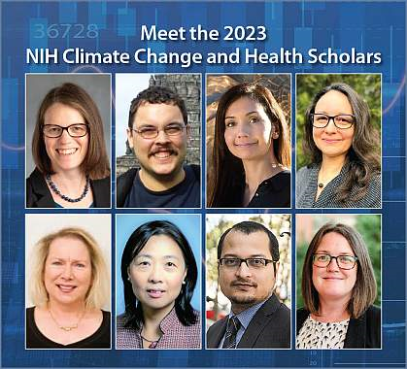
Formation et renforcement des capacités : Programme de bourses d'études des NIH sur le climat et la santé
Objectif : amener les scientifiques travaillant activement dans le domaine des CCH à partager leurs connaissances et à contribuer au renforcement des capacités scientifiques des CCH dans l'ensemble des NIH.
Lancement du programme de bourses 2023 avec 8 boursiers travaillant au sein des NIH
Vue d’ensemble :
  L'appel à candidatures pour le deuxième cycle du programme est ouvert à l'adresse suivante: https://www.nih.gov/climateandhealth
  Les candidatures doivent être envoyées au plus tard le 15 juillet.
Notes:
Le premier programme de bourses des NIH sur le climat et la santé a été lancé à l'automne 2022. Huit boursiers y participent actuellement.
Les NIH ont sélectionné huit scientifiques reconnus pour leur expertise en matière de climat et de santé afin de travailler sur l'initiative des NIH relative au changement climatique et à la santé. Cette première promotion de chercheurs des NIH dans le domaine du climat et de la santé participera à l'effort transversal des NIH visant à réduire les menaces sanitaires liées au changement climatique tout au long de la vie et à renforcer la résilience sanitaire des individus, des communautés et des nations dans le monde entier, en particulier chez les personnes les plus exposées au risque. Ce groupe diversifié de scientifiques a fait l'objet d'une procédure de sélection concurrentielle et commencera à travailler avec le personnel des NIH en février 2023. Chaque boursier est actuellement employé dans une grande université ou dans un organisme de recherche, mais il sera accueilli par un institut ou un centre des NIH pour une durée d'environ huit mois. Ils travailleront avec le personnel de l'ensemble des NIH pour partager les connaissances et aider à renforcer les capacités de recherche sur le climat et la santé.

Slide 36
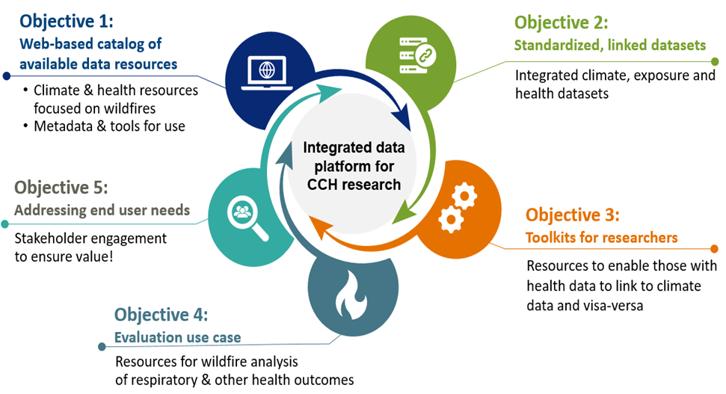
Systèmes de données de recherche des NIH sur le climat et les résultats en matière de santé (CHORDS)
Objectif : ce nouveau projet créera une ressource qui reliera les données climatiques et environnementales aux données sur les résultats de santé afin que les chercheurs puissent identifier, analyser et réduire les effets sur la santé associés aux événements liés au climat et améliorer les résultats de santé des patients et de la population.
Projet :effort d'harmonisation, de normalisation et de liaison de divers types de données, afin de produire des produits et des ressources de données accessibles au public pour améliorer la santé des patients et des populations.
Exemples de types de données :
  Données cartographiques SIG
  Données climatiques par satellite
  Données relatives à l'exposition personnelle
  Dossiers médicaux électroniques
Partenaires de collaboration : NIEHS, NHLBI, NIA, CDC, NASA, AHRQ, HHS-OS
Notes:
Résumé du projet: les NIH recevront environ 4 millions de dollars sur trois ans pour une nouvelle initiative d'intégration des données financée par le bureau du secrétaire du HHS dans le cadre d'un programme appelé Patient-Centered Outcomes Research Trust Fund (fonds fiduciaire pour la recherche sur les résultats des patients). Le NIEHS dirige cette initiative en partenariat avec d'autres instituts NIH, le NHLBI et le NIA, ainsi qu'avec l'Agency for Healthcare Research and Quality (AHRQ) et la NASA.
Le projet NIH Climate and Health PCOR est un effort important pour harmoniser, normaliser et relier divers types de données, y compris des données climatiques, environnementales, sociales et sanitaires, et pour produire des ressources et des produits de données accessibles au public afin d'améliorer la santé des patients et des populations.
Cette initiative visant à mettre en place une infrastructure de données liées au changement climatique afin de faire progresser la recherche sur les résultats en matière de santé s'inscrit dans le cadre stratégique des NIH sur le changement climatique et la santé et dans le programme de réponse à la recherche en cas de catastrophe. Bien que ce projet soit axé sur les incendies de forêt, les méthodes, les enseignements et les résultats peuvent être utilisés pour faire face à un éventail beaucoup plus large de crises liées au climat et pour mieux comprendre comment l'environnement influe sur la santé.
Objectifs: Cet effort fournira une collection de ressources de données que les chercheurs pourront utiliser pour identifier et réduire les effets sur la santé associés à des événements environnementaux ou liés au climat et améliorer les résultats pour la santé des patients et de la population. Les informations et les ressources développées seront également utiles aux médecins, aux responsables de la santé publique et aux décideurs politiques pour prendre des décisions fondées sur des données probantes.
Produits livrables: Le schéma de la diapositive présente les principaux objectifs et résultats de ce projet :
Développer un catalogue en ligne des données climatiques et sanitaires disponibles sur les incendies de forêt, ainsi que des métadonnées et des outils pour faciliter les comparaisons et l'utilisation ;
Créer des ensembles de données normalisées et reliées entre elles qui intègrent les données sur le climat et la santé ;
Créer des boîtes à outils pour aider les chercheurs à relier leurs propres données sanitaires aux données climatiques et vice-versa ;
Développement d'un ensemble de données et d'outils de cas d'utilisation pour soutenir l'analyse des données sur les incendies de forêt en ce qui concerne les effets sur la santé respiratoire et d'autres aspects ;
Incorporer un engagement continu avec les parties prenantes pour s'assurer que les outils et les ressources sont adaptés.

Slide 37
Possibilités de financement actuelles
A partir du 28/06/2023
Types de programmes de subventions des NIH

Slide 38



Possibilités de financement actuelles
Avis d'intérêt particulier (NOSI) [NOT-ES-23-006] :
  Objectif: soutenir la recherche de CCH aux États-Unis et dans le monde. Encourage l'utilisation d'éléments de données et d'outils de collecte communs. Ouvert pendant 3 ans.
Avis d'intérêt particulier : Technologies d'innovation pour la recherche sur le changement climatique et la santé humaine (SBIR/STTR) [NOT-ES-22-009] & [NOT-ES-22-010] :
  Objectif :soutenir les technologies permettant d'appréhender les effets du changement climatique et des conditions météorologiques extrêmes sur la santé humaine et de réduire les menaces que le changement climatique fait peser sur la santé.
NOT-ES-23-006
NOT-ES-22-009
NOT-ES-22-010

Slide 39

Subventions exploratoires NIH P-20 [RFA-ES-23-007]
Subventions exploratoires pour le développement de centres de recherche sur le changement climatique et la santé
Cette opportunité de financement vise à solliciter des candidatures de centres de recherche sur le changement climatique et la santé qui soutiendront le développement d'un environnement de recherche transdisciplinaire pour soutenir un programme de recherche fondamentale et appliquée afin d'examiner les impacts du changement climatique sur la santé humaine.
Calendrier de candidature
  Un webinaire d'information sera organisé à l'automne.
  Date(s) d'échéance de la lettre d'intention : 7 octobre 2023
  Date(s) limite(s) de dépôt des candidatures : 6 novembre 2023

Slide 40
«
Le changement climatique exacerbe les maladies chroniques et contagieuses, aggrave les pénuries de nourriture et d'eau, augmente le risque de pandémies et aggrave les déplacements massifs de population.
Ce qui est clair aujourd'hui, c'est que les effets sur la santé sont pires que prévu et qu'ils se font déjà sentir.
»
— Tedros Adhanom Ghebreyesus, Ph.D.
Directeur général de l'Organisation mondiale de la santé
Notes:
-------------------------------------------------------------------------------------
Lien pertinent :
Le changement climatique nous tue déjà : Comment notre planète plus chaude et plus humide devient plus malade et plus mortelle chaque jour : https://www.foreignaffairs.com/articles/2019-09-23/climate-change-already-killing-us

Slide 41



MERCI
Initiative des NIH pour le changement climatique et la santé
  Informations sur l'initiative et le cadre
    www.nih.gov/climateandhealth
Série de séminaires publics
  Promouvoir la discussion et la collaboration transdisciplinaires contre cette menace pour la santé.
    https://www.nih.gov/climateandhealth#seminar-series
  Portail documentaire sur le changement climatique et la santé humaine
  Base de données consultable permettant d'accéder à la littérature scientifique la plus pertinente
    https://tools.niehs.nih.gov/cchhl/index.cfm
Notes:
Ressources des NIH pour le changement climatique et la santé
Initiative des NIH pour le changement climatique et la santé
Informations sur l'initiative et le cadre
www.nih.gov/climateandhealth
Annonces de financement
Mise à jour en direct au fur et à mesure de la publication des annonces
www.nih.gov/climateandhealth
Série de séminaires publics
Promouvoir la discussion et la collaboration transdisciplinaires contre cette menace pour la santé.
https://www.nih.gov/climateandhealth#seminar-series
Portail documentaire sur le changement climatique et la santé
Base de données consultable permettant d'accéder à la littérature scientifique la plus pertinente
https://tools.niehs.nih.gov/cchhl/index.cfm

Slide 42
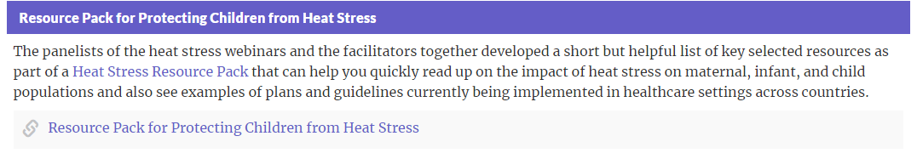
Une collection de ressources peut être trouvée sur notre page d'événements.
Page web sur la série : https://www.childhealthtaskforce.org/events/2022/11/adapting-health-systems-protect-children-impact-climate-change-series

Slide 43


Changement climatique et
Série de discussions sur la santé des enfants
Engagez-vous auprès des modérateurs :
Cara Endyke Doran : cendykedoran@globalcommunities.org
Swathi Manchikanti : smanchikanti@unicef.org
Contactez le secrétariat du groupe de travail sur la santé de l'enfant : childhealthtaskforce@jsi.com
Cadre pour un environnement sain et des enfants en bonne santé : https://www.unicef.org/media/91631/file/Healthy-Environments-for-Healthy-Children-Global-Programme-Framework-Summary.pdf
CCRI :
https://www.unicef.org/reports/climate-crisis-child-rights-crisis
Les informations sur les sous-groupes, les enregistrements et les présentations des webinaires précédents sont disponibles sur la page des sous-groupes du site web du groupe de travail sur la santé de l'enfant : https://www.childhealthtaskforce.org/events.

Slide 44
Le groupe de travail sur la santé des enfants est géré par JSI Research & Training Institute, Inc. par le biais du projet de l'USAID en action pour la nutrition et financé par l'USAID et la Fondation Bill et Melinda Gates.
Cette présentation a été rendue possible grâce au généreux soutien du peuple américain par l'intermédiaire de l'Agence des États-Unis pour le développement international (USAID), selon les termes du contrat 7200AA18C00070 attribué à JSI Research & Training Institute, Inc. Le contenu relève de la responsabilité de JSI et ne reflète pas nécessairement les vues de l'USAID ou du gouvernement des États-Unis.

